Slide 1
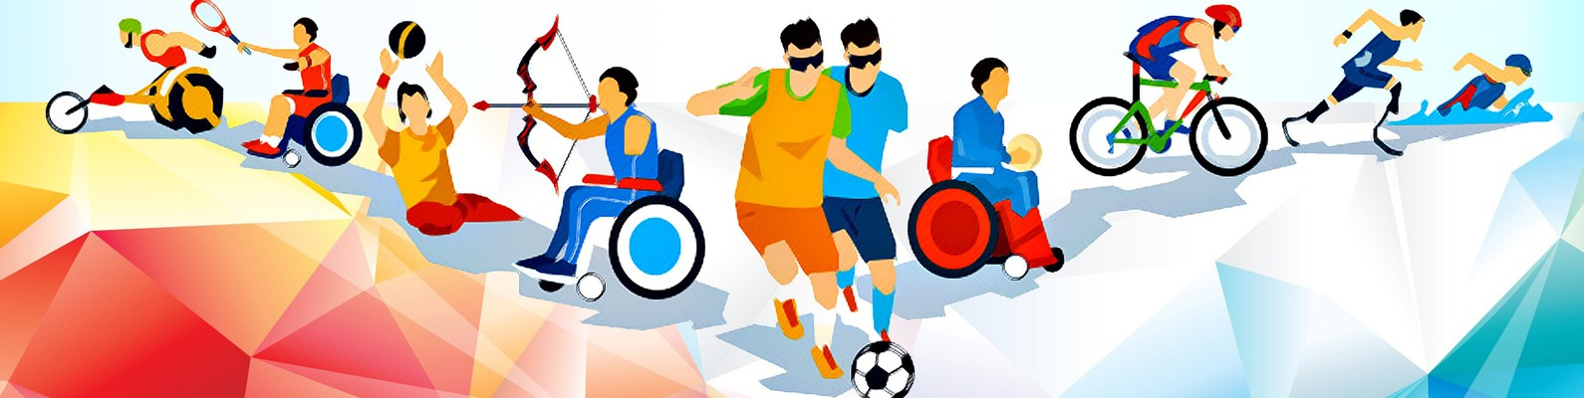
Адаптивна фізична культура

Slide 2
МЕТА НАВЧАЛЬНОЇ ДИСЦИПЛІНИ
Метою викладання навчальної дисципліни “Адаптивна фізична культура” є вивчення історії розвитку паралімпійського руху, дефлімпійського руху та руху Спеціальних Олімпіад, їх ідеалів, принципів, місця в системі явищ сучасного суспільного життя, теорії і методики підготовки спортсменів-інвалідів до змагань. Вивчення організаційних, програмно-нормативних та методичних основ спорту для осіб із особливими потребами.

Slide 3
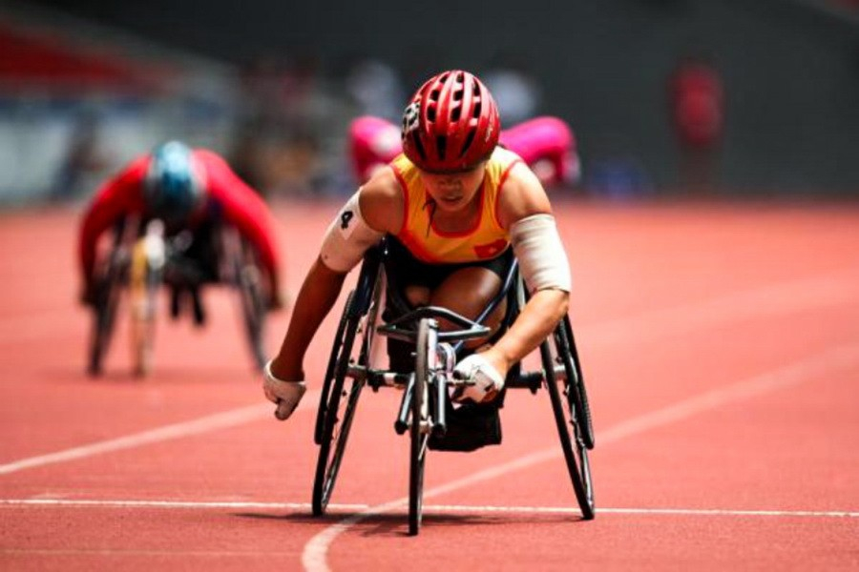
ЗАВДАННЯ:
Основними завданнями вивчення дисципліни “Адаптивна фізична культура” є формування професійного світогляду студентів, основ знань і навичок з питань історії, організації і управління спортом для осіб із інвалідністю, сучасної системи підготовки спортсменів-інвалідів до змагальної діяльності. Набуті знання і навички використовуються при вивченні окремих спортивно-педагогічних дисциплін, в період професійної практики.

Slide 4
У результаті вивчення навчальної дисципліни студенти повинні:
знати: організацію і побудову паралімпійського руху, особливості спортивної роботи із особами з інвалідністю за різними нозологіями (особи з вадами слуху, зору, інтелекту, з пошкодженнями опорно-рухового апарату та ін.), організацію і проведення змагань з різними групами інвалідів, правила проведення змагань серед осіб з особливими потребами тощо.
- вміти: застосовувати у практичній діяльності одержані знання, використовувати сучасні засоби і методи спортивного тренування в підготовці осіб з інвалідністю до участі в змагальній діяльності як на національному, так і на міжнародному рівні та спортивній діяльності з метою задоволення потреби у фізичному вихованні.

Slide 5
